Slide 1

Chào mừng thầy cô và các em
đến với môn Toán

Slide 2

CHỦ ĐỀ 8
PHÉP NHÂN, PHÉP CHIA
Bài 44: Bảng chia 5

Slide 3




GIÚP CHIM XÂY TỔ

Slide 4




1
2
3
4
5

Slide 5




CÂU HỎI:
45 : 5 = ?
7
9
6
8

Slide 6
CÂU HỎI:
35 : 5 = ?
5
6
8
7

Slide 7
CÂU HỎI:
30 : 5 = ?
7
6
4
5

Slide 8
CÂU HỎI:
4 x 5 = ?
35
25
30
20

Slide 9
CÂU HỎI:
5 x 3 =?
25
15
30
20

Slide 10
Tiết 2: Luyện tập

Slide 11

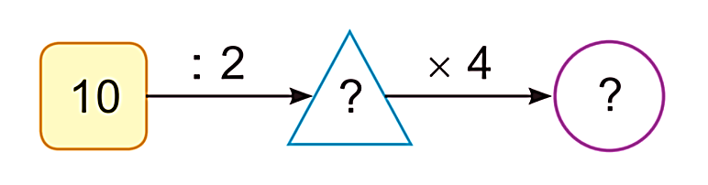
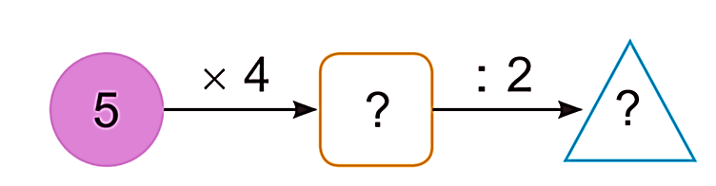
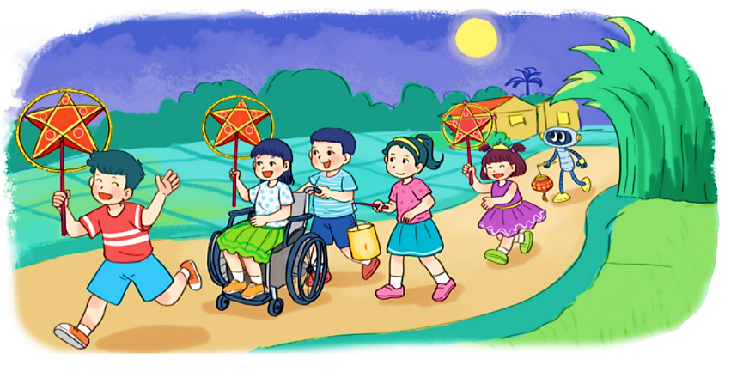
1
Tính.
a)
b)
5
20
20
10
2
Bạn Nam đã cắt 30 hình tròn để trang trí đèn ông sao, mỗi chiếc đèn cần 5 hình. Hỏi bạn Nam trang trí được bao nhiêu chiếc đèn ông sao?
Bài giải
Bạn Nam trang trí được số chiếc đèn ông sao là:
30 : 5 = 6 (chiếc)
Đáp số: 6 chiếc đèn ông sao.

Slide 12

TRÒ CHƠI

Slide 13


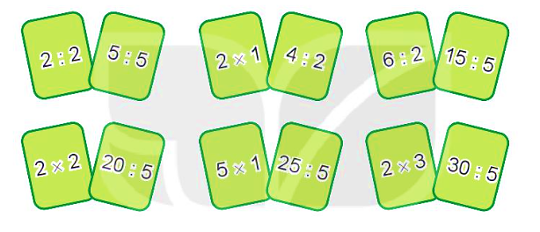

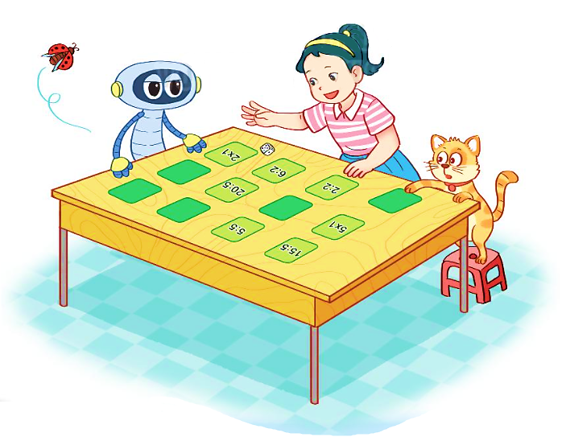
CHỌN TẤM THẺ NÀO?
Chơi theo nhóm.
Đặt 12 tấm thẻ trên mặt bàn. Khi đến lượt, người chơi gieo xúc xắc, úp một tấm thẻ ghi phép tính có kết quả bằng số chấm ở mặt trên xúc xắc.
Trò chơi kết thúc khi úp được 6 tấm thẻ.

